Slide 1
The Laplacian Pyramid as a Compact Image Code（1983）
图像金字塔与图像压缩编码

Slide 2
1
简单介绍
Introduction

Slide 3
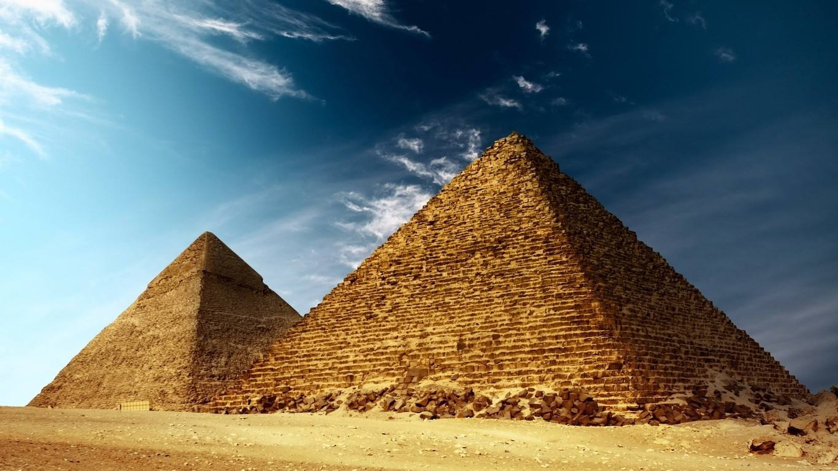
金字塔？

Slide 4
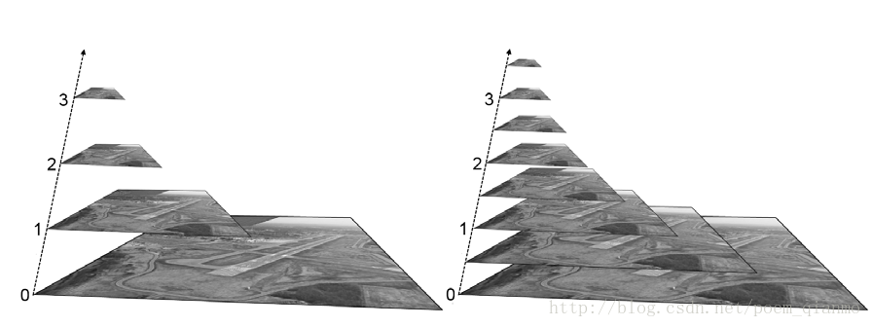
图像金字塔？
——同一幅图像、不同分辨率的叠放

Slide 5
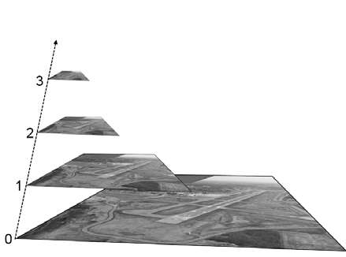
图像金字塔编码的思路：
降采样：
下采样
上采样
预计误差：
不对原图像g0进行编码，而是对L0和g1进行编码：
——经过下采样的g1分辨率低于g0
——L0大范围不相关(L0 is largly decorrelated)

Slide 6
这样的过程进行n次：
GAUSSIAN
LAPLACIAN
下采样
上采样
。
。
。
。

Slide 7
2
高斯金字塔
Gaussian Pyramid

Slide 8
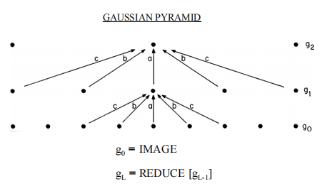
REDUCE()
想要达成的效果是什么？
论文中展示的一维效果：
(1)二维卷积、5*5卷积核、外围补2圈 （保证 feature map和 image一个大小）
(2)feature map缩减为1/4（行列缩减一半）
什么都不管，只去看效果——

Slide 9
卷积核权重设置
四大约束（性质）：
2
1.可分离性：
1
0
2.和为1：
-1
3.对称性：
-2
-2
-1
0
1
-1
2
4.等值贡献：
实际上可以解出来：
c | b | a | b | c
-2
-1
0
1
2
——调整不同的a，就有不同的卷积核

Slide 10
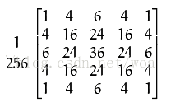
高斯平滑
卷积核长这样：
参数a=6/16 c=1/16
直接删除原图的一半行列会使图片产生锯齿，进而造成失真
先进行高斯平滑之后再删除feature map的一半行列会使得到的图像更自然
1/16 *
1 | 4 | 6 | 4 | 1

Slide 11
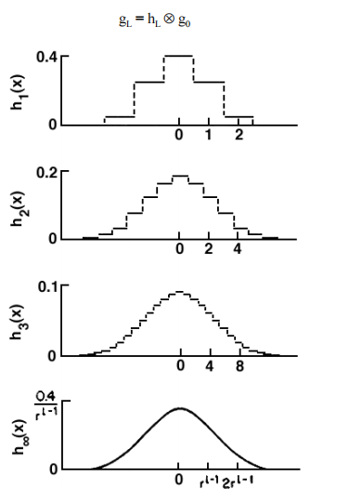
等权函数
从g0到gn的迭代过程等价于g0和一个等权函数hn进行卷积
即
由于卷积核权重只有唯一参数a，所以hl也只有唯一参数a
右图是a=0.4时，一系列等权函数的图像

Slide 12
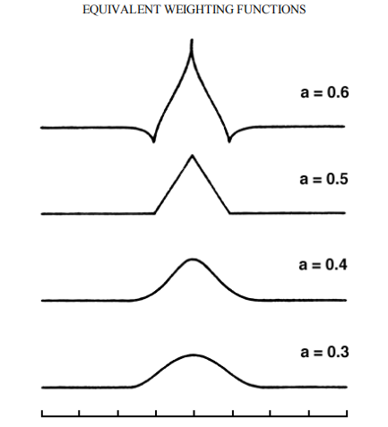
a不同取值对应的等权函数图像

Slide 13
3
拉普拉斯金字塔
Laplacian Pyramid

Slide 14
Li怎么算
但这样计算量非常大
这里我们采用另一种方法

Slide 15
“逆”高斯金字塔过程
对
进行上采样：扩充为原来的4倍，空位用0补充
1 | 0 | 2 | 0
0 | 0 | 0 | 0
3 | 0 | 4 | 0
0 | 0 | 0 | 0
1 | 2
3 | 4
然后进行一次高斯平滑，对补0位置的灰度值进行估计，得到
注意：补0后的图像3/4是0，卷积后灰度值会在0~64之间，所以高斯平滑时卷积核所有权重*4

Slide 16
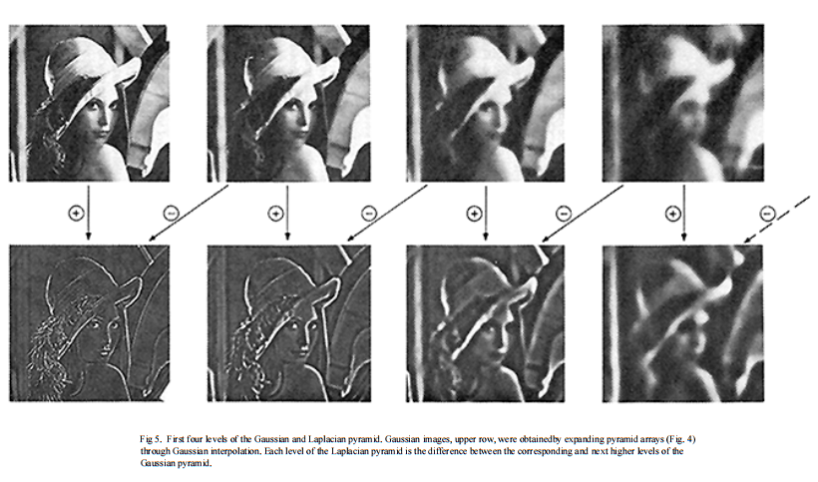
迭代式
根据
得出拉普拉斯金字塔
上层为高斯金字塔
下层为拉普拉斯金字塔

Slide 17
解码(decode)
给定高斯金字塔最高层
以及整个拉普拉斯金字塔序列
以n=4为例
（这里可以跑一下原始代码看看效果）

Slide 18
OpenCV豪华套餐
下采样:cv2.pyrDown()
上采样:cv2.pyrUp()
（看一眼代码效果）

Slide 19
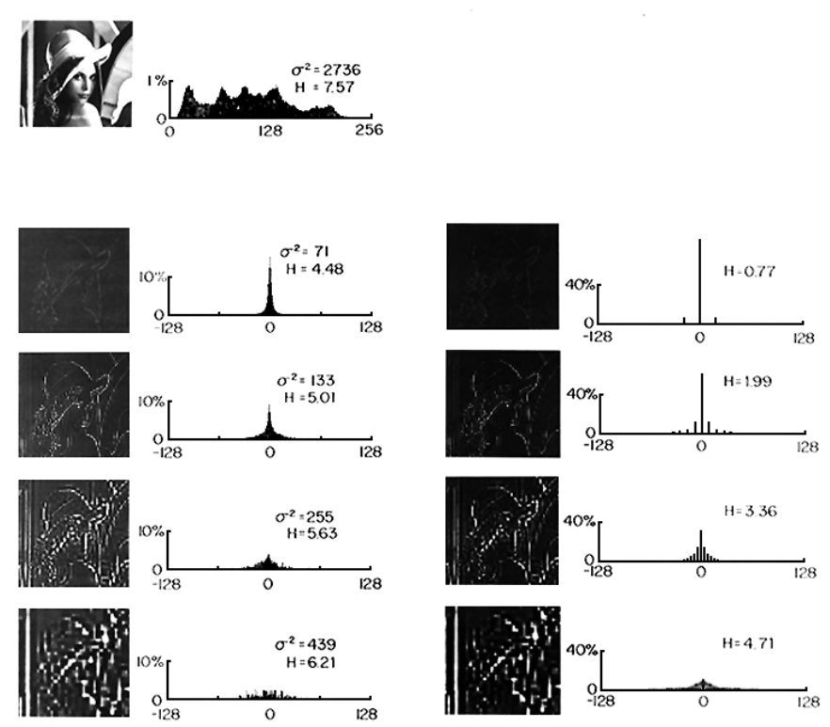
熵
作者经反复实验后得到a=0.6时像素值的方差和熵的下降程度最大
左侧为0~3层拉普拉斯金字塔的直方图，右侧为每层经量化后得到的直方图(a=0.6)
量化后拉普拉斯金字塔的像素值集中于0附近，可以在编码级别上进行进一步压缩

Slide 20
谢谢您的观看
THANKS FOR YOUR WATCHING
谢谢聆听

